Slide 1
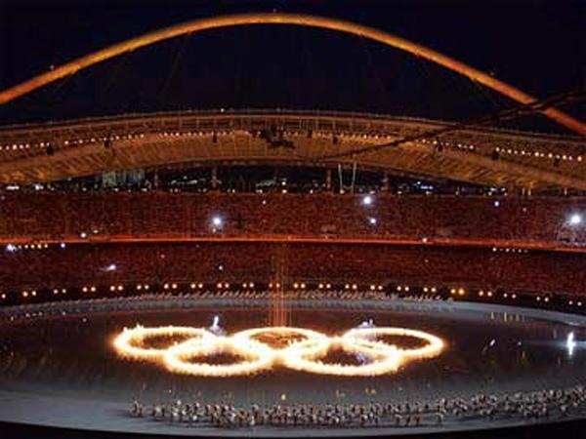
Виртуальный
марафон

Slide 2

Футбол

Slide 3
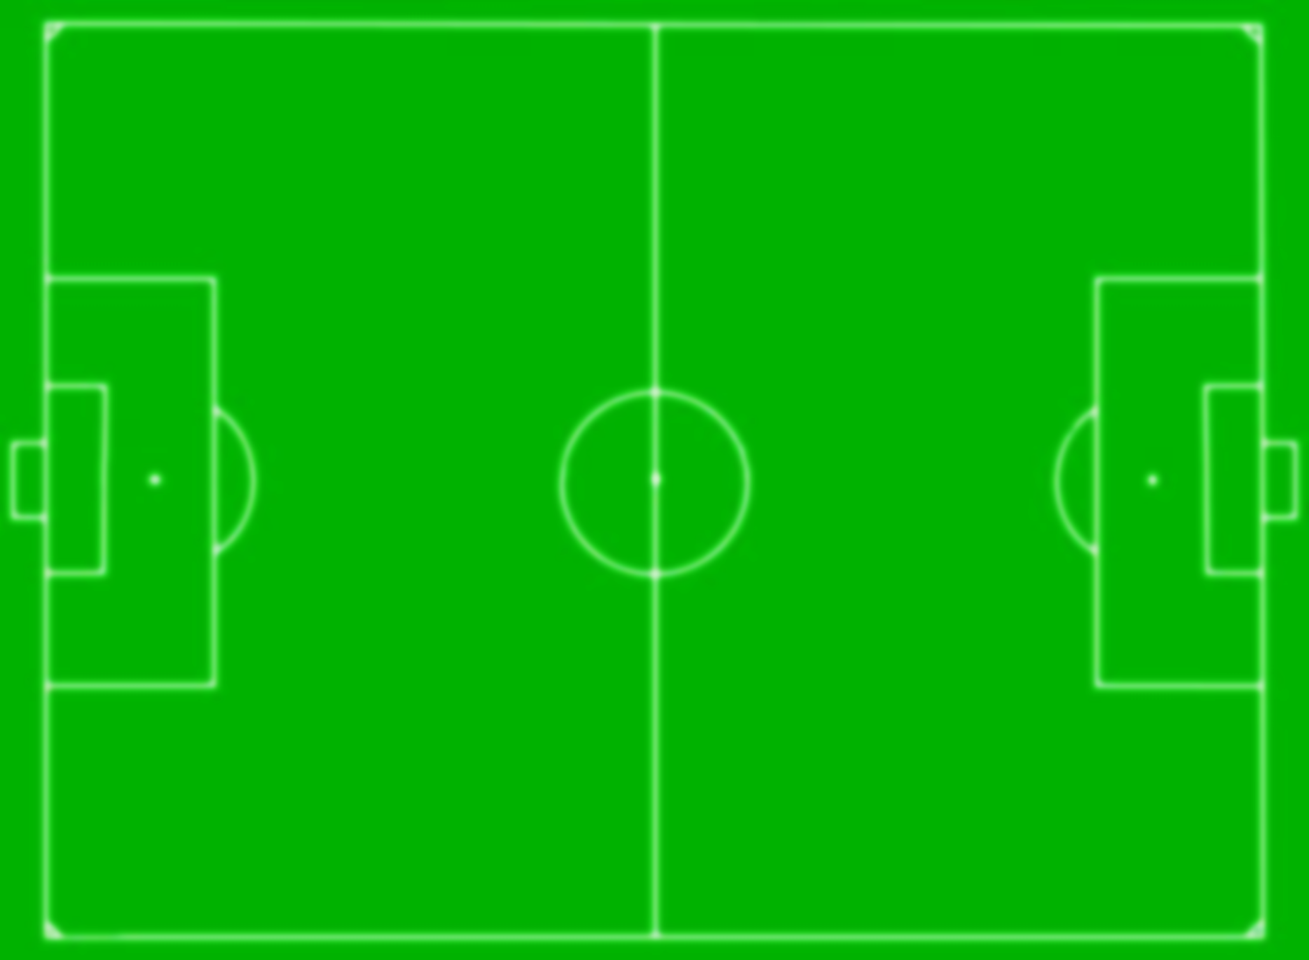
    1.Что обещали родители дяди Фёдора за информацию о его местоположении?
        Автомобиль;
        Велосипед;
        Мороженое;
        Компьютер;

Slide 4
    2. Как зовут создателя компании “Майкрософт” Гейтса?
    a) Дэвид;
    b) Майкл;
    c) Джон;
    d) Билл;

Slide 5
    3. Какой инфекцией может заразиться компьютер?
    а) простудной;
    b) вирусной;
    c) кишечной;
    d) никакой;

Slide 6
    4. Какой вид транспорта не оснащен компьютерной техникой?
    a) Авиация;
    b) Автомобили;
    c) Ступа Бабы Яги;
    d) Корабли;

Slide 7
    5. Каков первоначальный смысл английского слова «компьютер»?
    a) Вид телескопа;
    b) Электронный аппарат;
    c) Электронно-лучевая трубка;
    d) Человек, производящий расчеты;

Slide 8
    6. В Англии давно была написана программа, предназначенная для использования в офисах крупных
    компаний. По принципу действия она напоминает антивирусы, но
    используется для другой цели. Для какой?
    a) Для уничтожения игр;
    b) Для автоматического запуска классической музыки;
    c) Для защиты от вирусов;
    d) Для стирания ненужной информации;

Slide 9
    7. Где теряется информация при выключении компьютера?
    a) На гибком диске;
    b) На жестком диске;
    c) В ПЗУ;
    d) В оперативной памяти;

Slide 10
    8. Какое устройство может оказывать вредное воздействие на здоровье человека?
    a) Принтер;
    b) Монитор;
    c) Системный блок;
    d) Модем;

Slide 11
    9. В каком мультфильме главному герою помогло знание техники для борьбы со злыми силами?
    a) «Гуси-лебеди»;
    b) «Маленький Мук»;
    c) «Ивашка из дворца пионеров»;
    d) «Аленький цветочек»;

Slide 12
    10. Какое устройство не предназначено для обработки информации?
    a) Арифмометр;
    b) Компьютер;
    c) Калькулятор;
    d) Барометр;

Slide 13
    11. О каком подарке на день рождения мечтал Малыш из сказки «Малыш и Карлсон»?
    a) Компьютер;
    b) Собака;
    c) Велосипед;
    d) Мобильный телефон;

Slide 14
    12. Согласно закону Мерфи, решение сложной задачи надо поручить ленивому ученику. А почему?
    a) Он найдет самое сложное решение;
    b) Он найдет самое простое решение;
    c) Он отдаст задание самому умному ученику;
    d) Он попросит решить задачу взрослых.

Slide 15
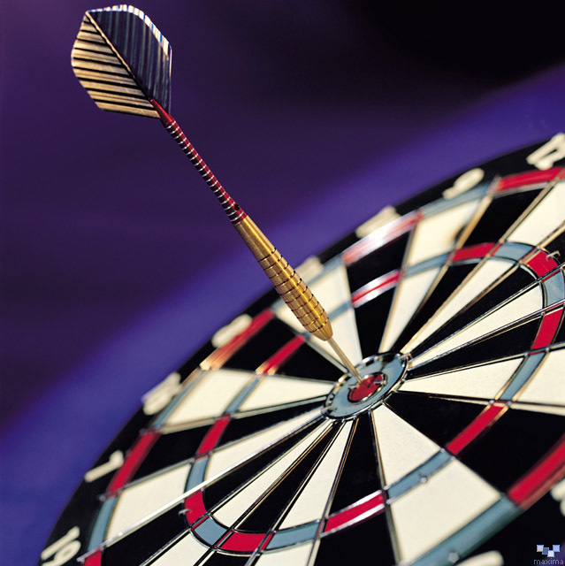
Дартс

Slide 16
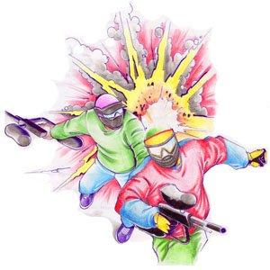
ПЕЙНТБОЛ

Slide 17
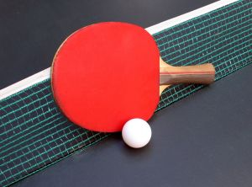
Настольный теннис

Slide 18
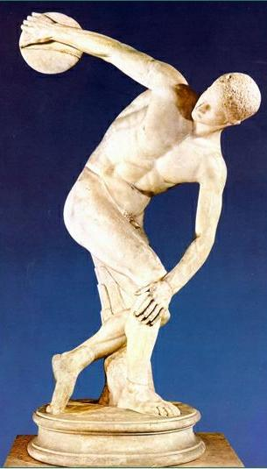
Метание диска

Slide 19
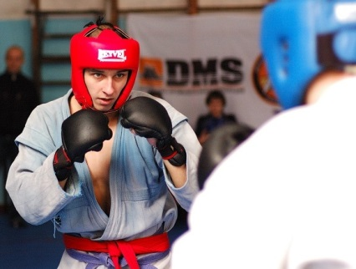
Рукопашный бой

Slide 20
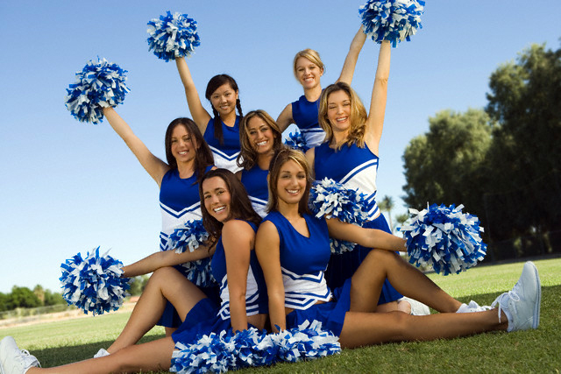
Черлидинг

Slide 21
Мегабайт – единица измерения количества информации.
К нам поступили записки странного содержания.
Предлагаем вам расшифровать текст записок.
ляглолябальляная | яанретюьпмок | есть | нет не три
Глобальная сеть Интернет
Меба | - | Едица | Изре | кочева | инма
гайт |  | ни | мения | лист | форции

Slide 22
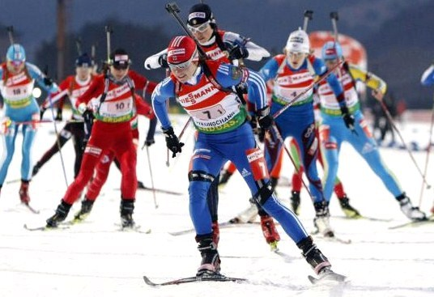
Биатлон

Slide 23
1.Назовите клавишу, при помощи которой можно фиксировать режим ввода прописных букв и отказываться от этого режима?
Caps Lock

Slide 24
2. Клавиша выхода из текущего режима
(отказ от только что выполненного действия)?
ESC

Slide 25
3. Какая клавиша заставляет курсор прыгнуть в
конец строки?
END

Slide 26
4. С помощью какой клавиши можно увидеть предыдущую страницу текста на экране?
PAGE UP

Slide 27
5.Какая клавиша завершает ввод команды и вызывает её выполнение,
а при наборе текста служит для завершения
ввода абзаца?
ENTER

Slide 28
6. Чтобы перейти в начало строки, надо нажать клавишу …
HOME

Slide 29
С помощью какой клавиши можно удалить символ справа от курсора?
DELETE

Slide 30
8. Какая клавиша позволяет включить дополнительную клавиатуру?
Num Lock

Slide 31
9. Как можно вводить символы, расположенные вместе с цифрами в верхнем ряду клавиатуры?
Shift+символ

Slide 32
10. С помощью какой клавиши можно переместить документ на экранную страницу вниз?
Page Down

Slide 33
11. Как можно удалить символ, стоящий слева
от курсора?
Backspace

Slide 34
12. Какая клавиша позволяет переключать режимы алфавитов (ввода русских букв на латинские буквы и обратно)?
Alt+Shift

Slide 35
13.С помощью какой клавиши можно переключить клавиатуру из режима вставки символов (новые символы вставляются между уже существующими) в режим замены символов (новые символы пишутся вместо уже существующих) и обратно?
Insert

Slide 36
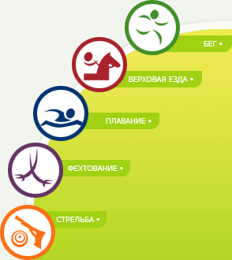
Современное
пятиборье

Slide 37
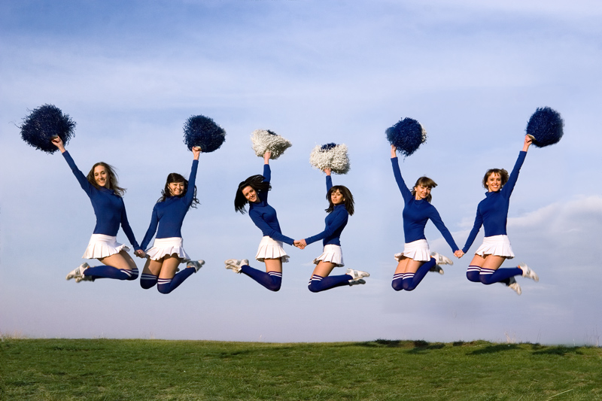
Черлидинг

Slide 38
Один за всех
а семеро с ложкой
Подальше положишь
так и поешь в охоту
Пришла беда
как бы кошечка не съела
С миру по нитке
а два лучше
Сила есть
пойду к другому
Ум хорошо
а не ученье - тьма
Один с сошкой
все за одного
Поработаешь до поту
поближе возьмешь
Рано пташечка запела
открывай ворота
Ученье свет
голому рубашка
Спасибо вашему дому
ума не надо

Slide 39
Один за всех
а семеро с ложкой
Подальше положишь
так и поешь в охоту
Пришла беда
как бы кошечка не съела
С миру по нитке
а два лучше
Сила есть
пойду к другому
Ум хорошо
а не ученье - тьма
Один с сошкой
все за одного
Поработаешь до поту
поближе возьмешь
Рано пташечка запела
открывай ворота
Ученье свет
голому рубашка
Спасибо вашему дому
ума не надо

Slide 40
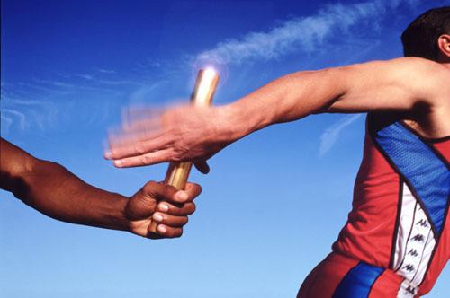
Эстафета

Slide 41

Виртуальный
марафон

